Slide 1
Curso en Materia Electoral
Elección consecutiva y Paridad de género
Lineamientos para la remoción de Consejerías Electorales y destitución de titulares de las Secretarías Técnicas de los Consejos Distritales y Municipales del Instituto Electoral del Estado de Querétaro
Lic. Miguel Sergio Leroy López González

Slide 2
Paridad de género
Antecedentes, marco legal y retos

Slide 3
¿Qué es la paridad?
IGUALDAD

Slide 4
Reseña histórica
En las elecciones del 3 de julio de 1955 las mujeres mexicanas acudieron por primera vez a emitir su voto a las urnas. Hace 63 años, las mujeres de nuestro país acudieron a las urnas por vez primera, dos años después de que se reformó la Constitución y se otorgó a las mujeres el derecho a votar y ser votadas.
El principio de paridad se incorpora en la Constitución Federal durante el año 2014.
Primera aplicación en elecciones de la paridad de género: Elecciones 2015

Slide 5
Tratados Internacionales
Constitución Política de los Estados Unidos Mexicanos
Derechos
político-electorales
Proceso electoral
Candidaturas independientes
Autoridades electorales
Sistema de Partidos Políticos
Tribunal Electoral del TEPJF, INE, TEEQ e IEEQ
Ley Electoral del Estado de Querétaro y Lineamientos de Paridad del IEEQ
Ley General de Partidos Políticos
Mismas disposiciones

Slide 6
ACCIÓN AFIRMATIVA Y PARIDAD DE GÉNERO
Acción afirmativa
Temporal
Medida compensatoria
Que tiene como propósito revertir escenarios de desigualdad histórica y de facto que enfrentan ciertos grupos humanos en el ejercicio de sus derechos y garantizar un plano de igualdad sustantiva en el acceso a los bienes, servicios y oportunidades de que disponen la mayoría de los sectores sociales.
Medidas especiales de carácter temporal encaminadas a acelerar la igualdad de facto entre el hombre y la mujer; estas medidas cesarán cuando se hayan alcanzado los objetivos de igualdad de oportunidad y trato.

Slide 7
CPEUM. Artículo 35. Son derechos de la ciudadanía: … II. Poder ser votada en condiciones de paridad para todos los cargos de elección popular, teniendo las calidades que establezca la ley. El derecho de solicitar el registro de candidatos y candidatas ante la autoridad electoral corresponde a los partidos políticos, así como a los ciudadanos y las ciudadanas que soliciten su registro de manera independiente y cumplan con los requisitos, condiciones y términos que determine la legislación; …
Paridad de género como principio constitucional

Slide 8
CPELySQ. Artículo 7. La soberanía… Los partidos políticos son entidades de interés público, cuyo fin es promover la participación ciudadana en la vida democrática del Estado. Están obligados a establecer las reglas político electorales para garantizar la paridad de género en candidaturas a diputados y fórmulas de Ayuntamientos, así como garantizar la integración de los pueblos y comunidades indígenas en donde tengan presencia poblacionalmente mayoritaria, como en la Legislatura del Estado de Querétaro, en los términos que establezca la Ley. …
Paridad de género como principio constitucional

Slide 9
Artículo 161. En el caso de las candidaturas independientes… La solicitud de registro de planillas de Ayuntamientos que presenten las candidaturas independientes deberán ajustarse a los mismos criterios de paridad de género y representación indígena que aplica a los partidos políticos.…
Paridad de género en la LEEQ
Artículo 9. Son derechos de la ciudadanía con residencia en el Estado: … II. Votar y ser votado para todos los cargos de elección popular en el Estado en igualdad de oportunidades y paridad entre mujeres y hombres, en los términos que establece la Constitución Política, la Ley General y esta Ley; …
Artículo 160. La solicitud de registro de candidaturas que presenten los partidos políticos, coaliciones y candidaturas independientes en listas y planillas, deberán integrarse salvaguardando la paridad entre los géneros, así como la postulación de personas indígenas, en términos de esta Ley.
…

Slide 10
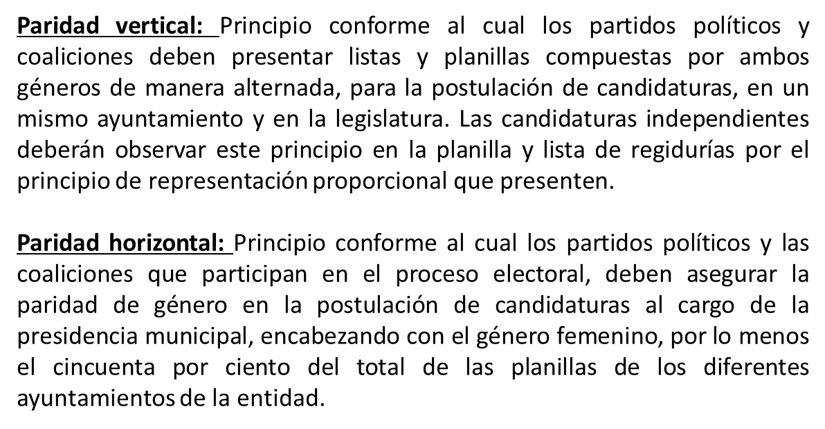
Paridad vertical y horizontal

Slide 11
Planillas y listas de candidaturas
Planilla de integrantes del ayuntamiento
PRESIDENCIA MUNICIPAL
SINDICATURA PROPIETARIA | SINDICATURA SUPLENTE
SINDICATURA PROPIETARIA | SINDICATURA SUPLENTE
REGIDURÍA MR PROPIETARIA | REGIDURÍA MR SUPLENTE
REGIDURÍA MR PROPIETARIA | REGIDURÍA MR SUPLENTE
REGIDURÍA MR PROPIETARIA | REGIDURÍA MR SUPLENTE
REGIDURÍA MR PROPIETARIA | REGIDURÍA MR SUPLENTE
LISTA DE REGIDURÍAS RP
REGIDURÍA RP PROPIETARIA | REGIDURÍA MR SUPLENTE
REGIDURÍA RP PROPIETARIA | REGIDURÍA MR SUPLENTE
REGIDURÍA RP PROPIETARIA | REGIDURÍA MR SUPLENTE
LISTA DE DIPUTACIONES RP
DIPUTACIÓN RP PROPIETARIA | DIPUTACIÓN RP SUPLENTE
DIPUTACIÓN RP PROPIETARIA | DIPUTACIÓN RP SUPLENTE
DIPUTACIÓN RP PROPIETARIA | DIPUTACIÓN RP SUPLENTE
MÍNIMO 6 Y HASTA 10 FÓRMULAS

Slide 12
FÓRMULAS HOMOGÉNEAS Y MIXTAS
¿Qué es una fórmula de candidaturas?

Slide 14
¿Qué es la alternancia entre los géneros?
PLANILLA DE INTEGRANTES DEL AYUNTAMIENTO (MAYORÍA RELATIVA)
CARGO | PERSONA PROPIETARIA | PERSONA SUPLENTE
PRESIDENCIA MUNICIPAL | Masculino | No aplica
SINDICATURA 1 | Femenino | Femenino
SINDICATURA 2 | Masculino | Masculino
REGIDURÍA 1 | Femenino | Femenino
REGIDURÍA 2 | Masculino | Masculino
REGIDURÍA 3 | Femenino | Femenino
REGIDURÍA 4 | Femenino | Femenino

Slide 15
¿Quién debe cumplir con cada tipo de paridad?

Slide 16
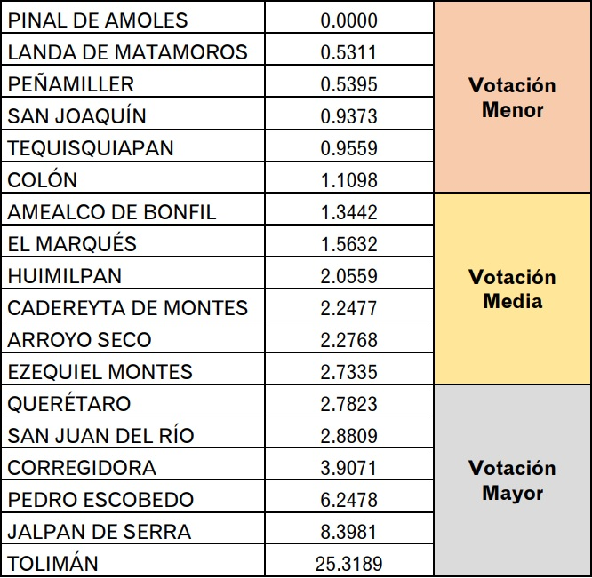
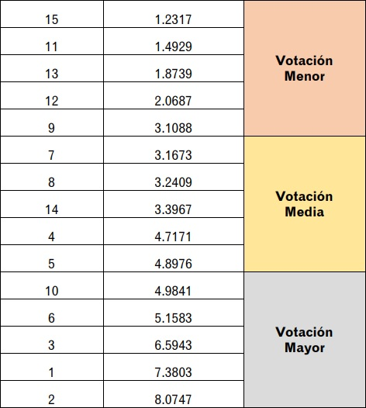
Bloques de votación
Ayuntamientos
Diputaciones

Slide 17
¿Que pasa si no se cumple la paridad?
Los consejos correspondientes tienen la facultad para negar candidaturas o realizar sustituciones, a efecto de garantizar la integración paritaria de la legislatura y los ayuntamientos.
Si la integración de una planilla de Ayuntamiento queda incompleta, se cancelará su registro

Slide 18
Elección consecutiva
Antecedentes, marco legal y retos

Slide 19
La elección consecutiva (reelección) se puede definir como la posibilidad de ser elegida o elegido después de haber ocupado un cargo durante un período de gobierno.

Slide 20
1. Ninguna mención en sus legislaciones 2. Limitación de los períodos consecutivos (sin número máximo) 3. Limitación a través de un número fijo de períodos posibles 4. Limitación a través de un número fijo de períodos consecutivos posibles (elección consecutiva) 5. Prohibición total de la reelección
Datos sobre reelección en diversas regiones del mundo.

Slide 21
A) Siglo XIX (Corrientes reeleccionistas) B) Siglo XX - Porfiriato - Maderismo - Constitución de 1917 - Reforma constitucional de 1933 C) Siglo XXI (Reforma constitucional de 2014)
La reelección en la vida política del país:

Slide 22
1. Se integra la elección consecutiva a la vida jurídica del país. 2. Actualmente se restringe la elección consecutiva para Presidencia de la República y Gubernaturas. 3. Pueden ser reelectas senadurías, diputaciones federales, diputaciones locales, presidencias municipales, sindicaturas y regidurías.
Reforma a la CPEUM en 2014

Slide 23
ARTÍCULO 115.
…
Las Constituciones de los estados deberán establecer la elección consecutiva para el mismo cargo de presidentes municipales, regidores y síndicos, por un período adicional, siempre y cuando el periodo del mandato de los Ayuntamientos no sea superior tres años.
…
ARTÍCULO 116.
…
Las Constituciones estatales deberán establecer la elección consecutiva de los diputados a las legislaturas de los Estados, hasta por cuatro periodos consecutivos.
…

Slide 24
Cargo | Periodos de reelección
Senaduría (Art. 59 CPEUM) | Hasta por dos periodos de 6 años
Diputaciones federales (Art. 59 CPEUM) | Hasta por cuatro periodos de 3 años
Diputaciones locales (Art. 116 CPEUM) | Hasta por cuatro periodos de 3 años
Presidencia municipal, sindicaturas y regidurías (Art. 115 CPEUM) | Hasta por dos periodos de 3 años

Slide 25
1. Se integra la elección consecutiva a la vida jurídica del estado de Querétaro. 2. Actualmente se restringe la elección consecutiva para Gubernatura. 3. Pueden ser reelectas diputaciones locales, presidencias municipales, sindicaturas y regidurías.
Reforma a la CPEQ en 2014

Slide 26
ARTÍCULO 16. El Poder Legislativo se deposita en una asamblea que se nombrará Legislatura del Estado, integrada por representantes populares denominados diputados, los que serán electos cada tres años y podrán ser electos consecutivamente hasta por cuatro periodos, en los términos de la ley de la materia. (Ref. P. O. No. 34, 26-VI-14)
Constitución Política del Estado Libre y Soberano de Querétaro
ARTÍCULO 35.
…
Los Presidentes Municipales, los Regidores y los Síndicos, podrán ser electos consecutivamente, por un período adicional, en términos de la ley de la materia. (Adición P. O. No. 34, 26-VI-14)

Slide 27
Ley Electoral del Estado de Querétaro
ARTÍCULO 15 | Las diputaciones propietarias podrán ser electas por el principio de mayoría relativa o de representación proporcional, además, podrán ser electas consecutivamente, por cualquier principio de forma indistinta, hasta por cuatro periodos consecutivos, conforme a lo siguiente:
Fracción I | La diputación que haya obtenido el triunfo registrado como candidatura independiente podrá postularse de manera consecutiva a través de la misma figura, para lo cual, deberá recabar nuevamente las manifestaciones de respaldo de la ciudadanía y ajustarse a lo previsto en esta Ley y la normatividad aplicable.
Fracción II | La diputación que haya obtenido el triunfo registrado como candidatura independiente podrá ser postulado de manera consecutiva por un partido político, coalición o candidatura común, en términos de la normatividad aplicable.
Fracción III | La diputación que haya obtenido el triunfo como candidatura de un partido político, coalición o candidatura común, podrá ser electa consecutivamente como candidatura postulada por el mismo partido, o por alguno de los integrantes de esa coalición o candidatura común, salvo que haya renunciado o perdido su militancia antes de la mitad de su mandato; en caso de dicha renuncia o pérdida de militancia dentro del plazo señalado, podrá ser postulado por un distinto partido, coalición o candidatura común.
Fracción IV | Podrá ser electo consecutivamente como candidatura independiente, la diputación que haya accedido al cargo postulado por un partido político, coalición o candidatura común y pierda o renuncie a su militancia en el partido que lo postuló antes de la mitad de su mandato, para tal efecto deberá reunir los requisitos y cumplir procedimientos que establece la normatividad aplicable.

Slide 28
Ley Electoral del Estado de Querétaro
ARTÍCULO 16 | Las y los integrantes del Ayuntamiento podrán ser electos para cualquier cargo al interior del mismo, además, podrán ser electos consecutivamente para el mismo cargo, por un período adicional, conforme a lo siguiente:
Fracción I | Las y los integrantes del Ayuntamiento que hayan obtenido el triunfo con registro como candidaturas independientes podrán postularse de manera consecutiva a través de la misma figura, para lo cual, deberán recabar nuevamente las manifestaciones de respaldo de la ciudadanía y ajustarse a lo previsto en esta Ley y la normatividad aplicable.
Fracción II | Las y los integrantes del Ayuntamiento que hayan obtenido el triunfo registrados como candidaturas independientes podrán ser postulados de manera consecutiva por un partido político, coalición o candidatura común, en términos de la normatividad aplicable.
Fracción III | Las y los integrantes del Ayuntamiento que hayan obtenido el triunfo como candidaturas de un partido político, coalición o candidatura común, podrán postularse por el mismo partido, o alguno de los integrantes de esa coalición o candidatura común, salvo que hayan renunciado o perdido su militancia antes de la mitad de su mandato; en caso de dicha renuncia o pérdida de militancia dentro del plazo señalado, podrán ser postulados por un partido político, coalición o candidatura común distinta.
Fracción IV | Podrán ser electos consecutivamente como candidaturas independientes, las y los integrantes del Ayuntamiento que pierdan o renuncien a su militancia en el partido que los postuló, antes de la mitad de su mandato, para tal efecto deberán reunir los requisitos y procedimientos que establece la normatividad aplicable.

Slide 29
Su objeto es sistematizar las disposiciones previstas en la Constitución Política del Estado Libre y Soberano de Querétaro, la Ley Electoral local y los criterios jurisdiccionales emitidos por las autoridades en la materia, a efecto de establecer los requisitos a los que se deben sujetar las personas que ocupan un cargo público y que a través de partidos políticos, coaliciones, candidaturas comunes o candidaturas independientes pretendan contender mediante elección consecutiva en el proceso electoral local 2020-2021. El ordenamiento tiene como base el respeto a la libre determinación de los partidos políticos en la selección de sus candidaturas y observa aquellos derechos y restricciones de quienes obtuvieron un cargo de elección popular mediante la vía independiente.
Lineamientos en materia de elección consecutiva para el proceso electoral local 2020-2021

Slide 30
Lineamientos en materia de elección consecutiva para el proceso electoral local 2020-2021
ARTÍCULO 1.
…
No será objeto de estos Lineamientos el supuesto en el que alguna persona titular de una diputación por ambos principios, presidencias municipales, regidurías o sindicaturas, pretenda ser electa en el proceso electoral local 2020-2021 para un cargo distinto al que representa, en términos de los artículos 15 y 16 de la Ley Electoral del Estado de Querétaro.
…

Slide 31
Lineamientos en materia de elección consecutiva para el proceso electoral local 2020-2021
ARTÍCULO 4.
…
El principio de paridad se privilegiará frente al derecho de elección consecutiva, en términos del artículo 166, párrafo cuarto de la Ley Electoral.
…
ARTÍCULO 166. LEEQ
…
Se privilegiará la conformación paritaria de las candidaturas en distritos y municipios conforme a los bloques referidos, sobre cualquier derecho individual que pudiera alegarse.
…

Slide 32
Lineamientos en materia de elección consecutiva para el proceso electoral local 2020-2021
ARTÍCULO 5.
…
El Consejo General o los Consejos, en el ámbito de su competencia, deberán verificar que quienes pretendan contender en elección consecutiva en el proceso electoral local, no se encuentren registradas en la lista de personas sancionadas por violencia política contra las mujeres en razón de género que corresponda.
…

Slide 33
Lineamientos en materia de elección consecutiva para el proceso electoral local 2020-2021
ARTÍCULO 7.
…
La persona que aspire a una diputación, postulada por los entes, mediante elección consecutiva podrá:
Ser postulada en cualquiera de los distritos que conforman la entidad.
II. Contender bajo el mismo principio por el que fue electo o distinto.
III. Contender con la misma fórmula o diversa
…

Slide 34
Quienes deben separarse del cargo:
CARGO | PLAZO | FECHA
Presidencia Municipal | 90 días antes de la elección | 7 de marzo de 2021
Diputaciones | N/A | N/A
Sindicaturas y regidurías | N/A | N/A

Slide 35
Lineamientos en materia de elección consecutiva para el proceso electoral local 2020-2021
ARTÍCULO 15.
…
Las personas electas como suplentes de diputaciones o de integrantes de ayuntamientos que no hubieren ejercido el cargo para el que se eligieron, podrán postularse nuevamente, sin que ello implique elección consecutiva.
…

Slide 36
Lineamientos en materia de elección consecutiva para el proceso electoral local 2020-2021
El artículo 18 contempla las prohibiciones que tendrán las personas titulares de las diputaciones, sindicaturas o regidurías que participen en el proceso electoral, para los efectos de elección consecutiva, con relación a:
Ejercer o utilizar los recursos financieros, materiales y humanos que tengan asignados o a su disposición, para favorecerse o influir en la equidad en la contienda.
Participar, por sí o por interpósita persona, en la entrega de bienes, obras, productos de la canasta básica o de primera necesidad, prestación económica, entre otros, al electorado.
Difundir u ordenar la difusión de campañas publicitarias, entrevistas, o cualquier herramienta en medios de comunicación a que tenga acceso en atención a su cargo.
Todas aquellas previstas en la normatividad aplicable.

Slide 37
¿Como derecho humano? ¿Cómo principio constitucional? ¿Cómo posibilidad de postularse de nuevo para el mismo cargo?
Podemos considerar la reelección:

Slide 38
DERECHO A SER VOTADO. ALCANCE DE LA POSIBILIDAD DE ELECCIÓN CONSECUTIVA O REELECCIÓN.- De conformidad con los artículos 35, fracción II, 115, fracción I, párrafo segundo, y 116, fracción II, de la Constitución Política de los Estados Unidos Mexicanos, se tiene que la reelección es una posibilidad para el ejercicio del derecho a ser votado, pues permite a la ciudadana o ciudadano que ha sido electo para una función pública con renovación periódica que intente postularse de nuevo para el mismo cargo. Sin embargo, esta modalidad no opera en automático, es decir, no supone que la persona necesariamente deba ser registrada para una candidatura al mismo puesto, sino que es necesario que se cumplan con las condiciones y requisitos previstos en la normativa constitucional y legal, en tanto, esta posibilidad debe armonizarse con otros principios y derechos constitucionales, como el de auto organización de los partidos políticos, en el sentido de que se observen las disposiciones estatutarias y los procedimientos internos de selección de candidaturas.
Jurisprudencia 13/2019

Slide 39
Reelección ¿Su fin es la candidatura o la ciudadanía electora?

Slide 40
1. Integración de la norma sobre reelección 2. Armonía con otras normas o principios - Equidad en la contienda - Paridad de genero 3. Creación de nuevas elites o grupos de cacicazgo 4. Uso adecuado de recursos públicos 5. Autodeterminación de los partidos políticos 6. Homologación nacional 7. Separación del cargo
Retos que enfrenta la reelección

Slide 41
Lineamientos para la remoción de Consejerías Electorales y destitución de titulares de las Secretarías Técnicas de los Consejos Distritales y Municipales del Instituto Electoral del Estado de Querétaro

Slide 42
Se señalan como causas de remoción de quienes ostentan las Consejerías Electorales, entre otras, las siguientes:

Slide 43
Las causas de destitución las personas titulares de las Secretarías Técnicas son las siguientes:
 | Realizar conductas que atenten contra la independencia e imparcialidad de la función electoral, o cualquier acción que genere o implique subordinación respecto de terceras personas.
 | Tener notoria negligencia, ineptitud o descuido en el desempeño de las funciones o labores que deban realizar.
 | Conocer asuntos o participar en actos para los cuales exista algún impedimento.
 | Realizar nombramientos, promociones o ratificaciones infringiendo las disposiciones generales correspondientes.
 | Emitir opinión pública que implique prejuzgar sobre un asunto de su conocimiento y no haberse excusado del mismo.
 | Dejar de desempeñar injustificadamente las funciones o labores que tenga a su cargo.
 | Violar de manera grave o reiterada las reglas, lineamientos, criterios y formatos emitidos por el INE o el IEEQ en términos de la normatividad de la materia; para efectos de esta fracción se considera violación grave aquella que dañe los principios rectores de la función electoral.
 | Utilizar los recursos públicos de manera indebida.
 | Incurrir en actos u omisiones constitutivos de violencia política contra las mujeres en razón de género, en términos de Ley General de Acceso de las Mujeres a una Vida Libre de Violencia, así como las demás disposiciones aplicables en materia electoral.
 | Haber proporcionado al IEEQ información y/o documentación falsa para el proceso de selección y designación de Secretarías Técnicas.
 | Ser condenada durante el tiempo de su designación por delito doloso a través de sentencia ejecutoriada.

Slide 44
¡GRACIAS!

